Slide 1
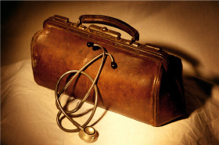
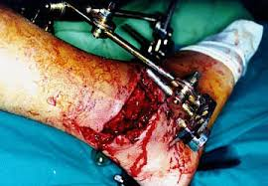
A fájdalomcsillapítás története
PÓHR Kitti Msc.

Slide 2
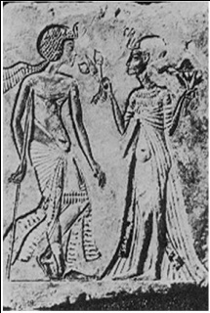
Fájdalom mint probléma
A fájdalommentesség iránti igény egyidős az emberiséggel
Erről a tényről tanúskodik megannyi barlang rajz és számtalan ókori feljegyzés

Slide 3
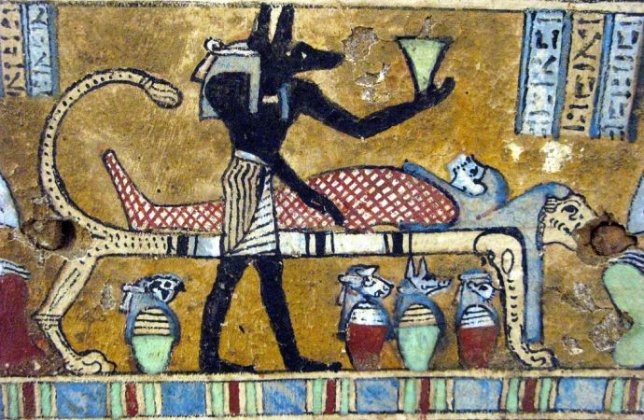
Fájdalomcsillapítás az ókorban
A fájdalom csillapítására irányuló orvosi tevékenység első írásos nyomaira az ősi Nippurban fellelt babiloni ékírás sorai közt bukkantak, amely időszámításunk előtt 2250 körül íródott.
Egyiptomban papiruszokat találtak,melyeken fájdalmakról és azok csillapításáról olvashatunk.

Slide 4
Más készítményeket is alkalmaztak
Ecetben feloldott memphisi követ itattak a beteggel
Vízkúrát is javasoltak.
Ismerték és alkalmazták a mákkivonatot (ópiumot)
A csattanó maszlag szkopolamint tartalmazó kivonatát és a nadragulyából (Atropa belladonna) készült kivonatokat

Slide 5
Asszírok:Mandragóra növény préselt kivontát vagy főzetét adták a betegnek
Kínaiak:számos fájdalomcsillapító módszert alkalmaztak, leginkább az akupunktúrát, amelyet vékony csont- vagy aranyozott fémtűkkel végeztek. Emellett növényi kivonatokat, borban oldott ópiátokat adtak a betegeiknek.
Hellén és római civilizáció:a Nepenthe nevű ital megalkotása (borban oldott opiát)

Slide 6
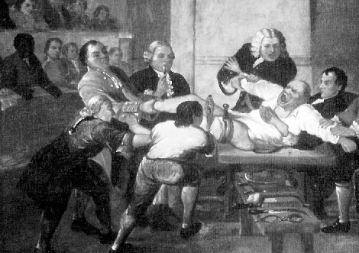
Európában nem tulajdonítottak túl nagy jelentőséget a fájdalomcsillapításnak.
Műtőszolgákat és speciális kötözéseket alkalmaztak,hogy a beteg az eszmélete elvesztéséig ne tudjon megmozdulni a műtőasztalon

Slide 7
Hipnózis mint gyógymód
A kor orvosai ismerték a hipnózist - a kábulatot gyógyító, mély álom követte, amely enyhülést hozott a betegek panaszaira
Alkalmaztak ezen kívül helyi érzéstelenítést is: ecettel kevert márványpor-masszát helyeztek a beteg gyulladt és fájdalmas testfelületére

Slide 8
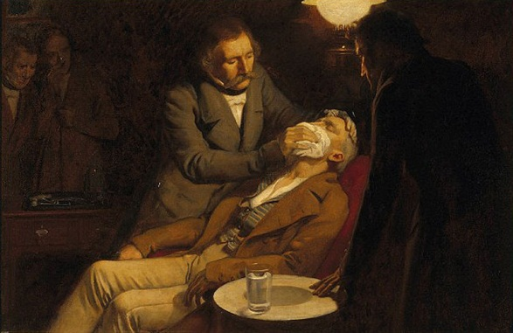
A felejtés évszázadai
A középkor századaiban nagy hanyatlás következett be: az ókoriak ismeretei jórészt feledésbe merültek, újak pedig alig keletkeztek.
Csak később kezdték el újra tanulmányozni az elődök munkáit.
Elterjedt az altatószivacs használata (a különböző kábító hatású drogokkal telített szivacs párolgó gőzeit lélegezte be a beteg, és így jutott viszonylag hosszabb ideig tartó kábulati, fájdalommentes állapotba.)

Slide 9
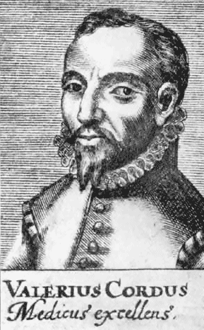
Az aneszteziológia felfedezése
Valerius Cordus:A XVI.században kénsavból és alkoholból előállította az étert.
korán felismert altató hatásának ellenére, műtéti érzéstelenítéshez egészen a XIX. századig nem használták fel.

Slide 10
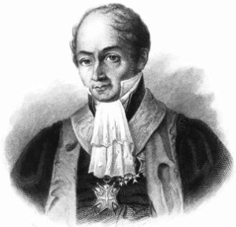
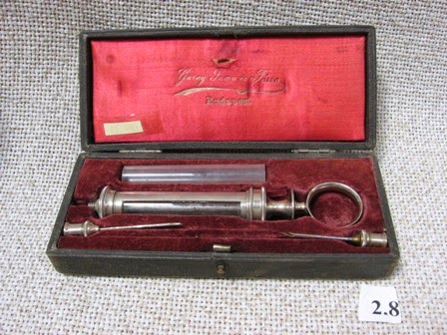
Újkori lendület
Az újkor - a XVIII-XIX. század - idején új lendületet kapott minden addigi orvosi tevékenység és kutatás.
1806-ban Friedrich W. A. Sertürner sikerrel izolálta a morfiumot az ópiumból, így megteremtette a biztonságosabb alkalmazás feltételeit.
Az adagolását pedig megkönnyítette a Pravaz, lyoni orvos által szerkesztett üreges üvegfecskendő.

Slide 11
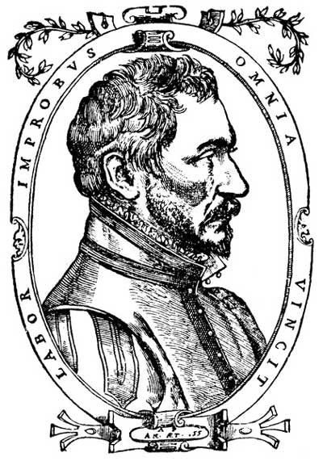
Ambroise Paré
újból bevezette a régi asszírok által már leírt végtag-leszorításos érzéstelenítést a sebesült katonák végtagjainak amputációjakor.

Slide 12
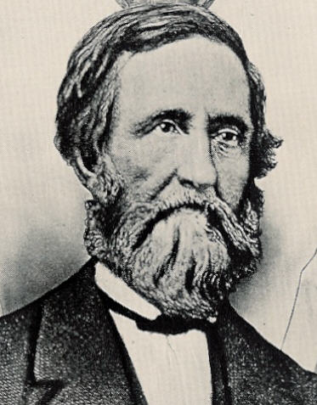
Crawford Long
A XVIII.században megfigyelte,hogy az étergőz kábulatot okoz,majd műtétek lebonyolítására kezdte használni.
Long összesen kilenc műtétet hajtott végre éteres érzéstelenítéssel, de végül fel kellett hagynia ezzel a módszerrel, mert boszorkánysággal vádolták meg.

Slide 13
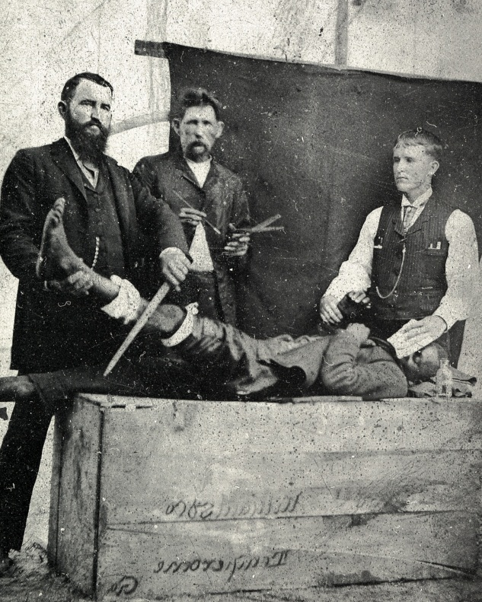
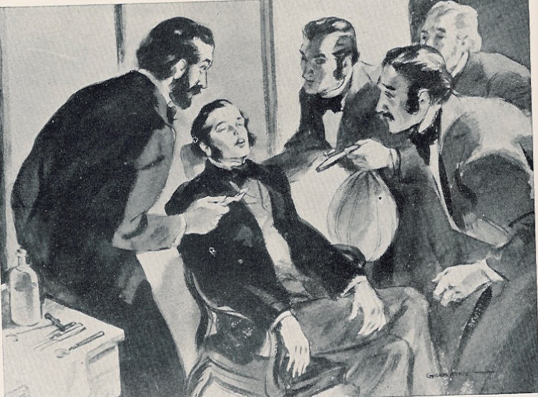
Crawford Long találmányának híre Európába 1846-ban jutott el.
Ekkor éter-narkózisban végeztek el egy foghúzást majd egy amputációt.

Slide 14
Az éteres altatás elterjedt ugyan, de hívei mellett számos ellenzője is akadt. Közéjük tartozott egy skót orvos, James Y. Simpson, aki beszámolt az éter kellemetlen mellékhatásairól is.
Simpson egy újabb szert javasolt a kloroformot.
Ezt az érzéstelenítőt 1847-ben alkalmazta először sikerrel egy szülésnél.
A módszert csak 1853-ban ismerték el, amikor Viktória királynő is kloroformot kapott .
Simpsont lovaggá ütötték.

Slide 15
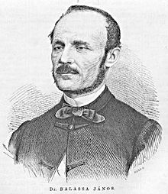
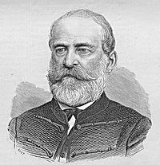
Magyarországon is megjelenik a csodaszer
Balassa János: a Sebészeti Kóroda tanszékvezetője 1847 január 11-én végzett éter-natkózist.
Flór Ferenc: a Szent Rókus Kórház sebész főorvosa 1847. február 12-től kezdte a kloroformot rendszeresen használni.

Slide 16
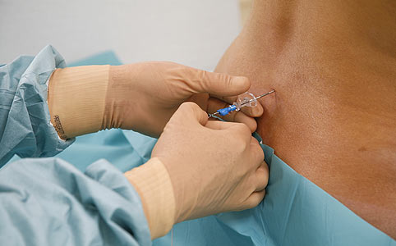
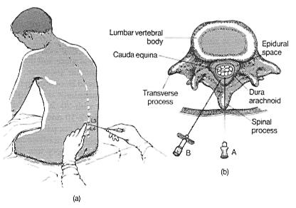
XX.század
Megjelennek a különböző helyi, regionális és gerincvelő-közeli technikák valamint az izmok bénítására szolgáló gyógyszerek is.
A technikai és tudományos fejlődés napjainkban is töretlenül folyik. Egyre újabb, biztonságosabb, kevesebb mellékhatást okozó altatószerek,fájdalomcsillapító szerek jelennek meg .

Slide 17
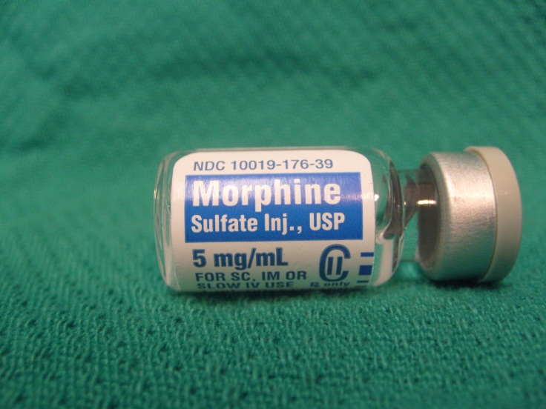
Morfium
Az ópium legerősebb hatóanyaga a morfium, melyet Morfeuszról, az álom görög istenéről neveztek el.
A morfium nagyon erős fájdalomcsillapító, de közben igen könnyen okoz függőséget is.
A 19. században vontak ki először tiszta morfiumot az ópiumból. A morfiumot az amerikai polgárháborúban széles körben használták mint fájdalomcsillapítót, és sok katona lett tőle függő.

Slide 18
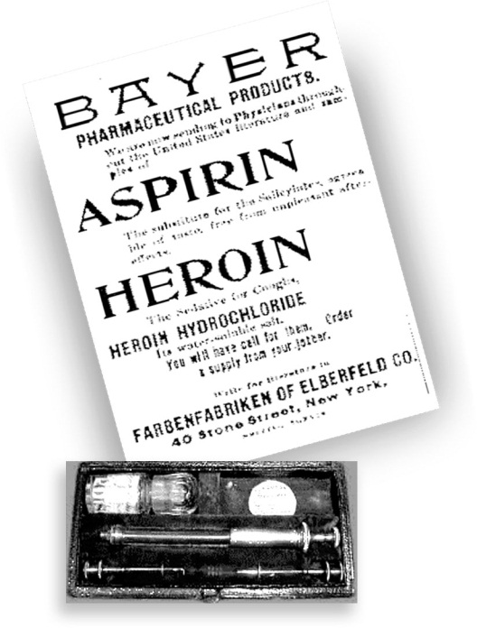
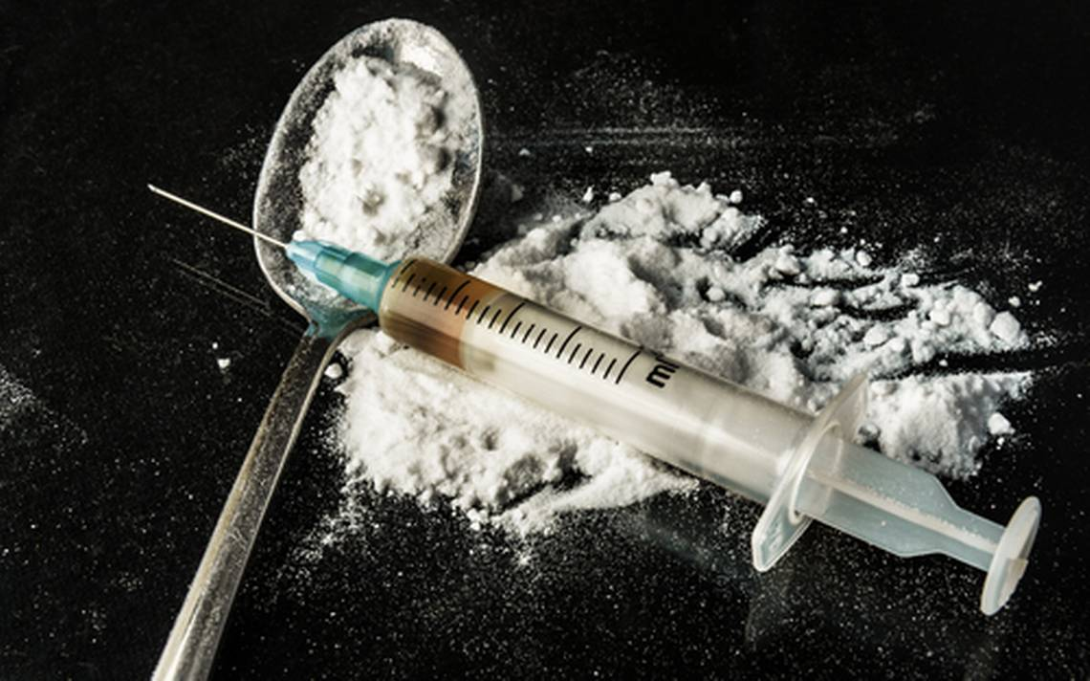
Heroin
1874-ben a kémikusok, abbani igyekezetükben, hogy megpróbálják előállítani a morfium egy kevésbé függőséget okozó formáját, létrehozták a heroint. A heroin azonban kétszer olyan erősnek bizonyult, mint a morfium, így a heroin függőség hamarosan komoly probléma lett.

Slide 19
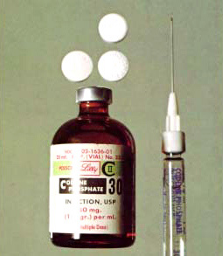
Kodein
Az ópiumban található kodein egy mesterségesen is előállítható gyengébb drog. JeanPierre Robiquet állította elő először 1830-ban Franciaországban, hogy gyógyászati célból felváltsa a nyers ópiumot. Főként köhögéscsillapításra használták.

Slide 20
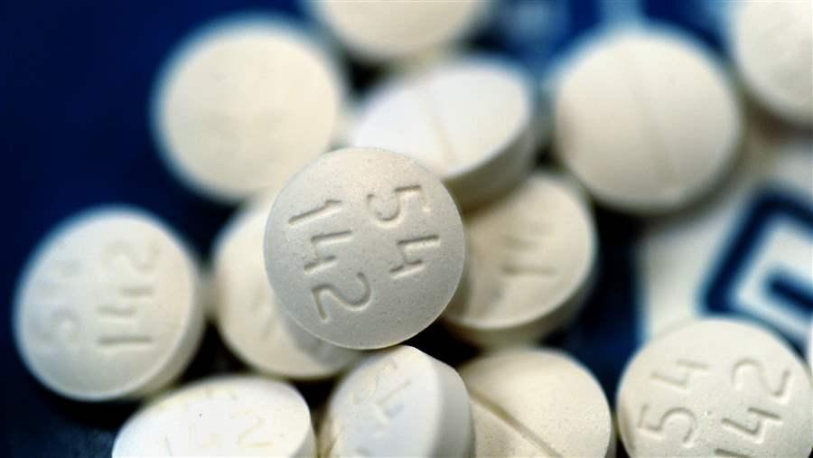
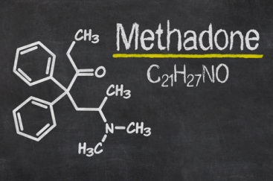
Methadone
Metadont először 1937-ben állított elő mesterségesen két német tudós, Max Bockmühl és Gustav Ehrhart az IG Farben gyógyszeripari cégnél. Olyan fájdalomcsillapító után kutattak, amelyet egyszerűbben lehet műtétek során használni, és nem okoz olyan könnyen függőséget, mint a morfium és a heroin.

Slide 21
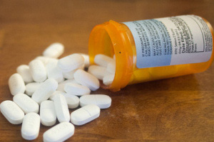
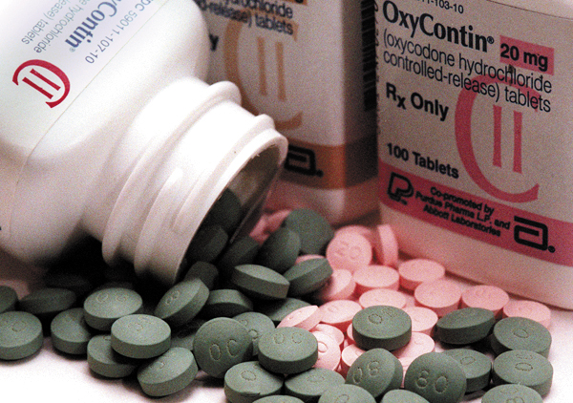
Vicodin,OxyContin
a Vicodin 1984ben, az OxyContin 1995-ben. Ezek mind mesterségesen előállított opiátok, amelyek képesek utánozni a test saját fájdalomcsillapítását.

